Slide 1
«Холобур буолар киьибит хорсунтан хорсун Алексей Миронов» Кинигэ выстовката
Бэлэмнээтэ библиотекарь Егорова З.С.

Slide 3
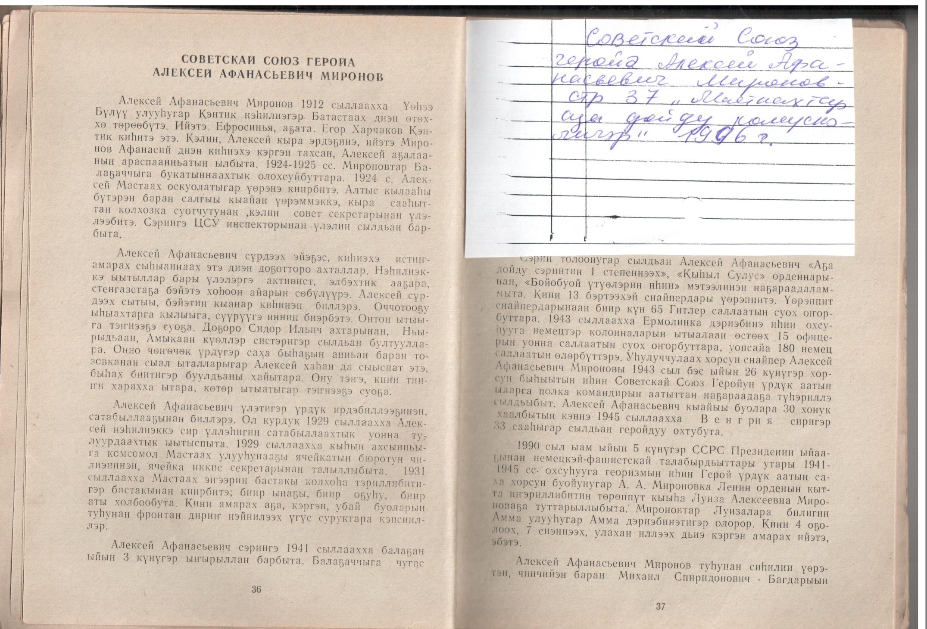

Slide 5
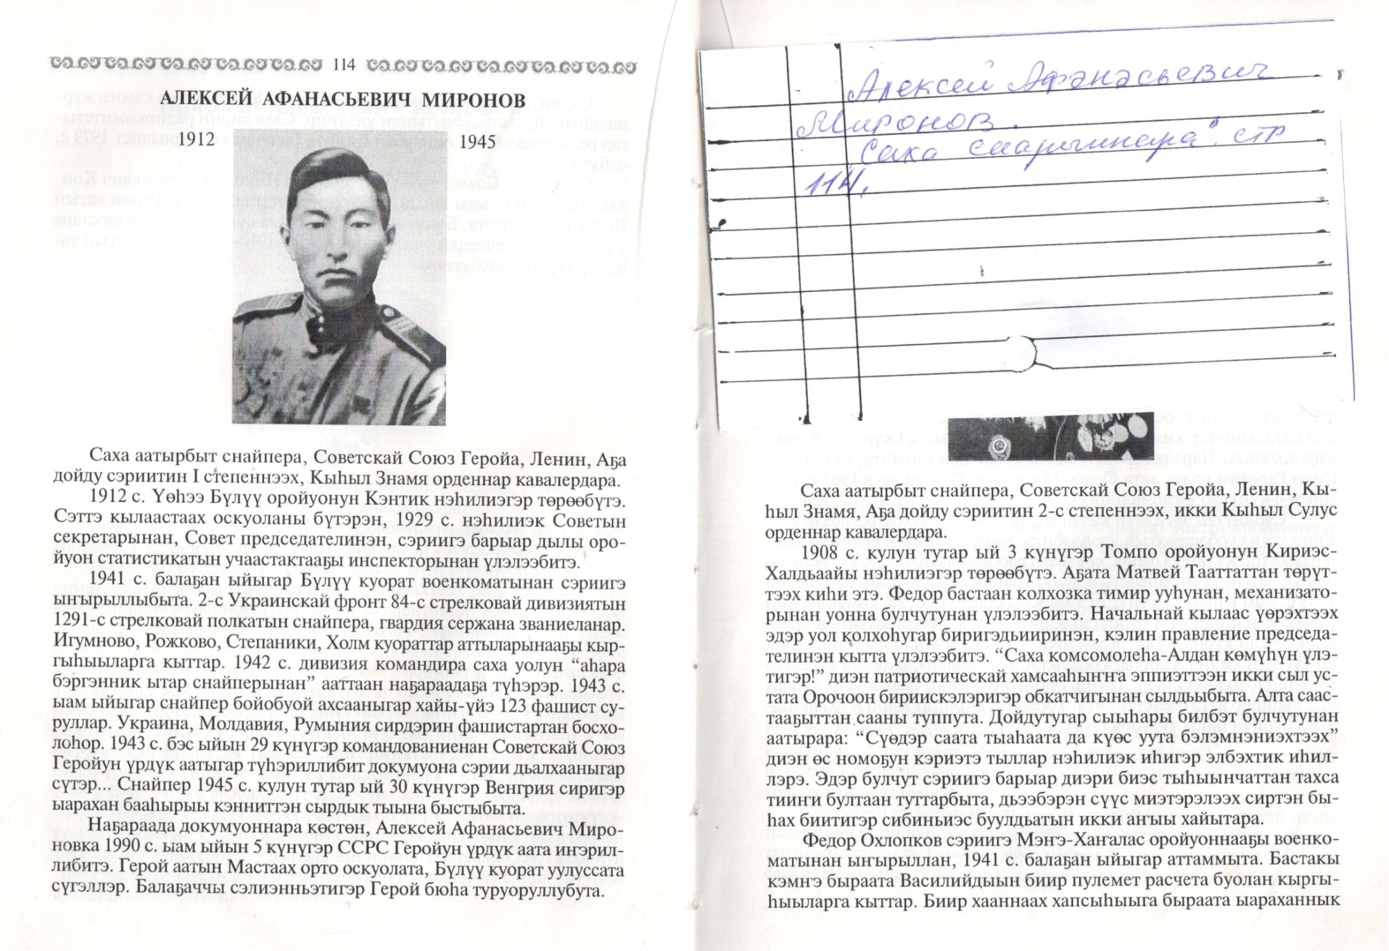

Slide 7
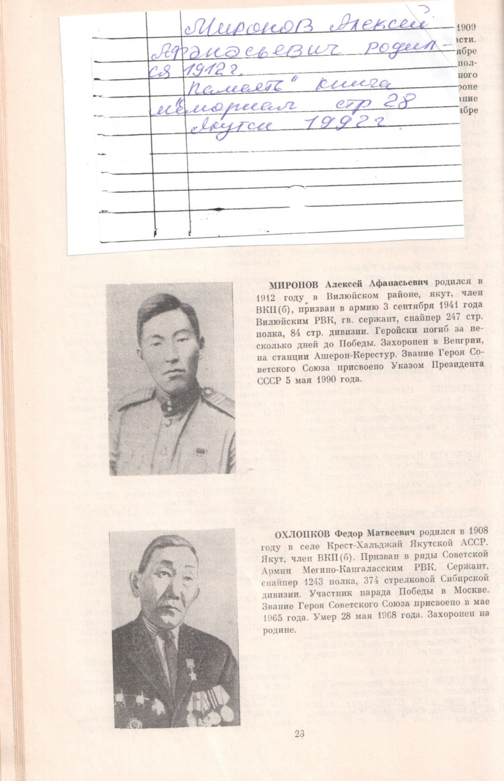

Slide 9
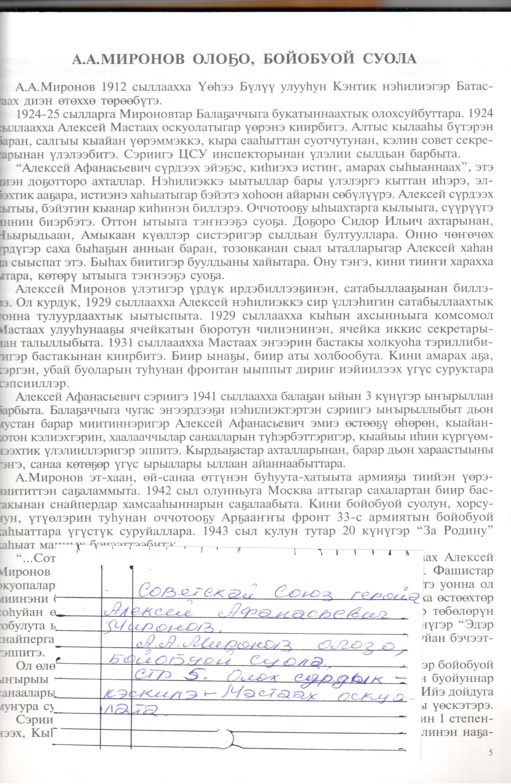

Slide 10
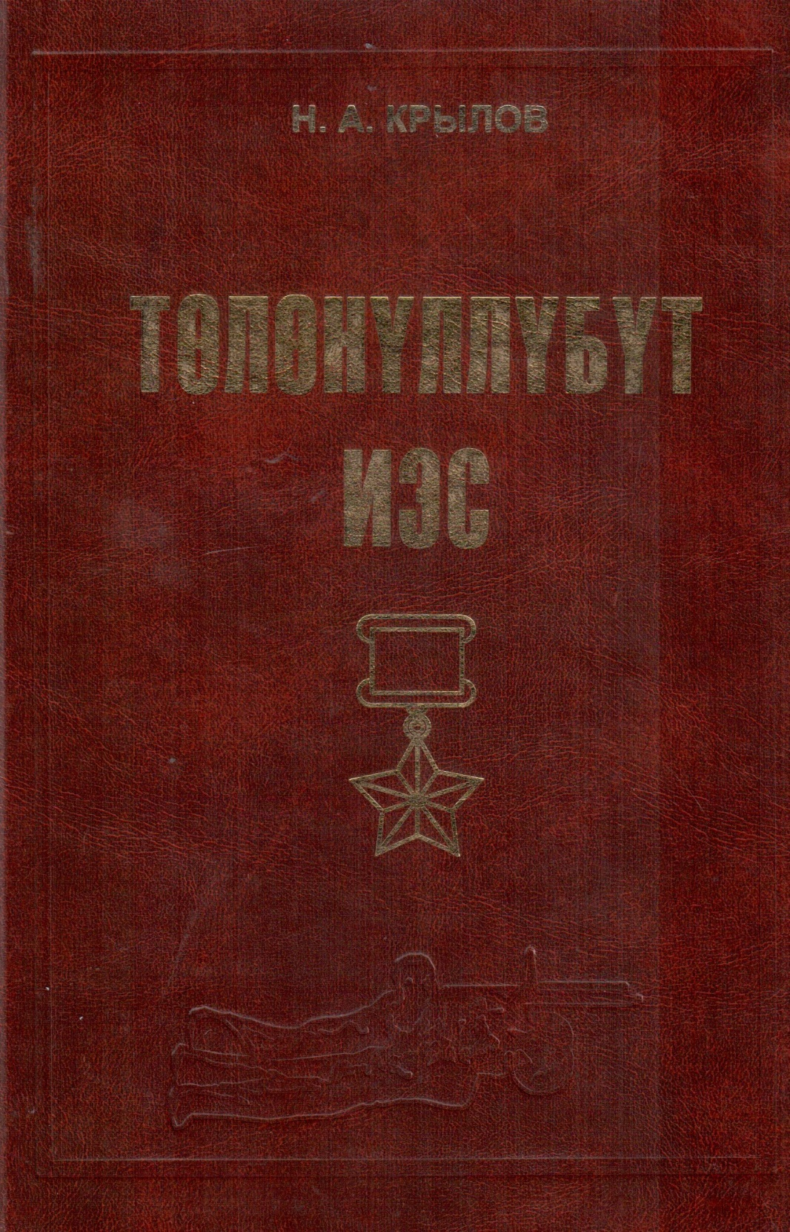

Slide 13
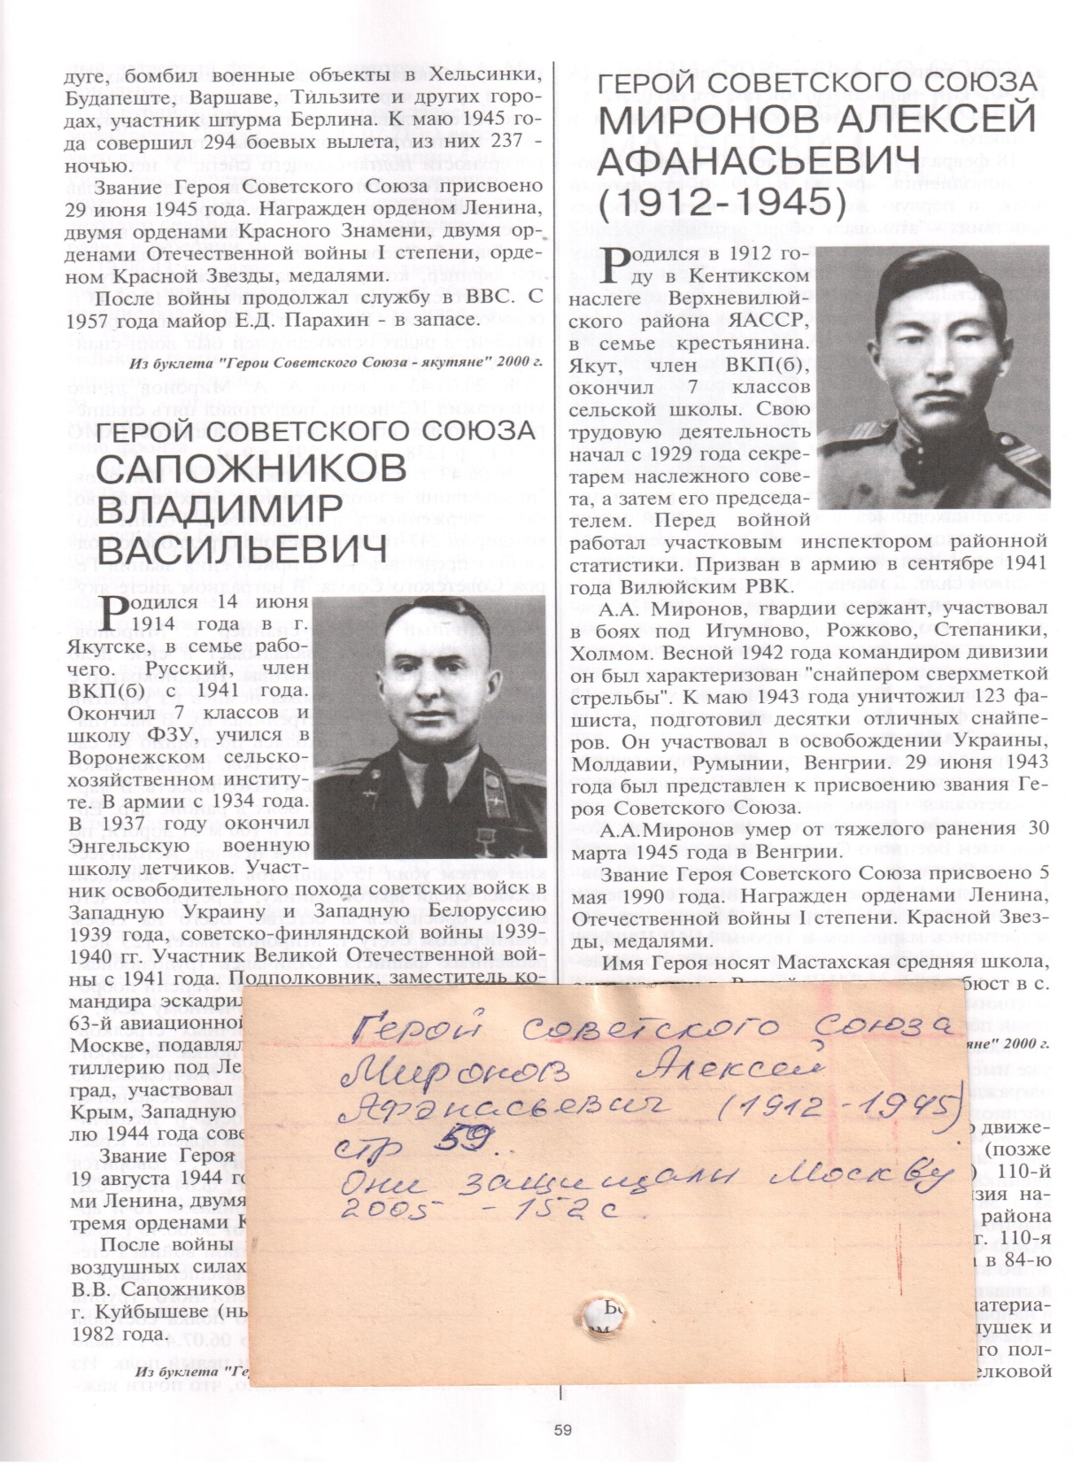

Slide 15
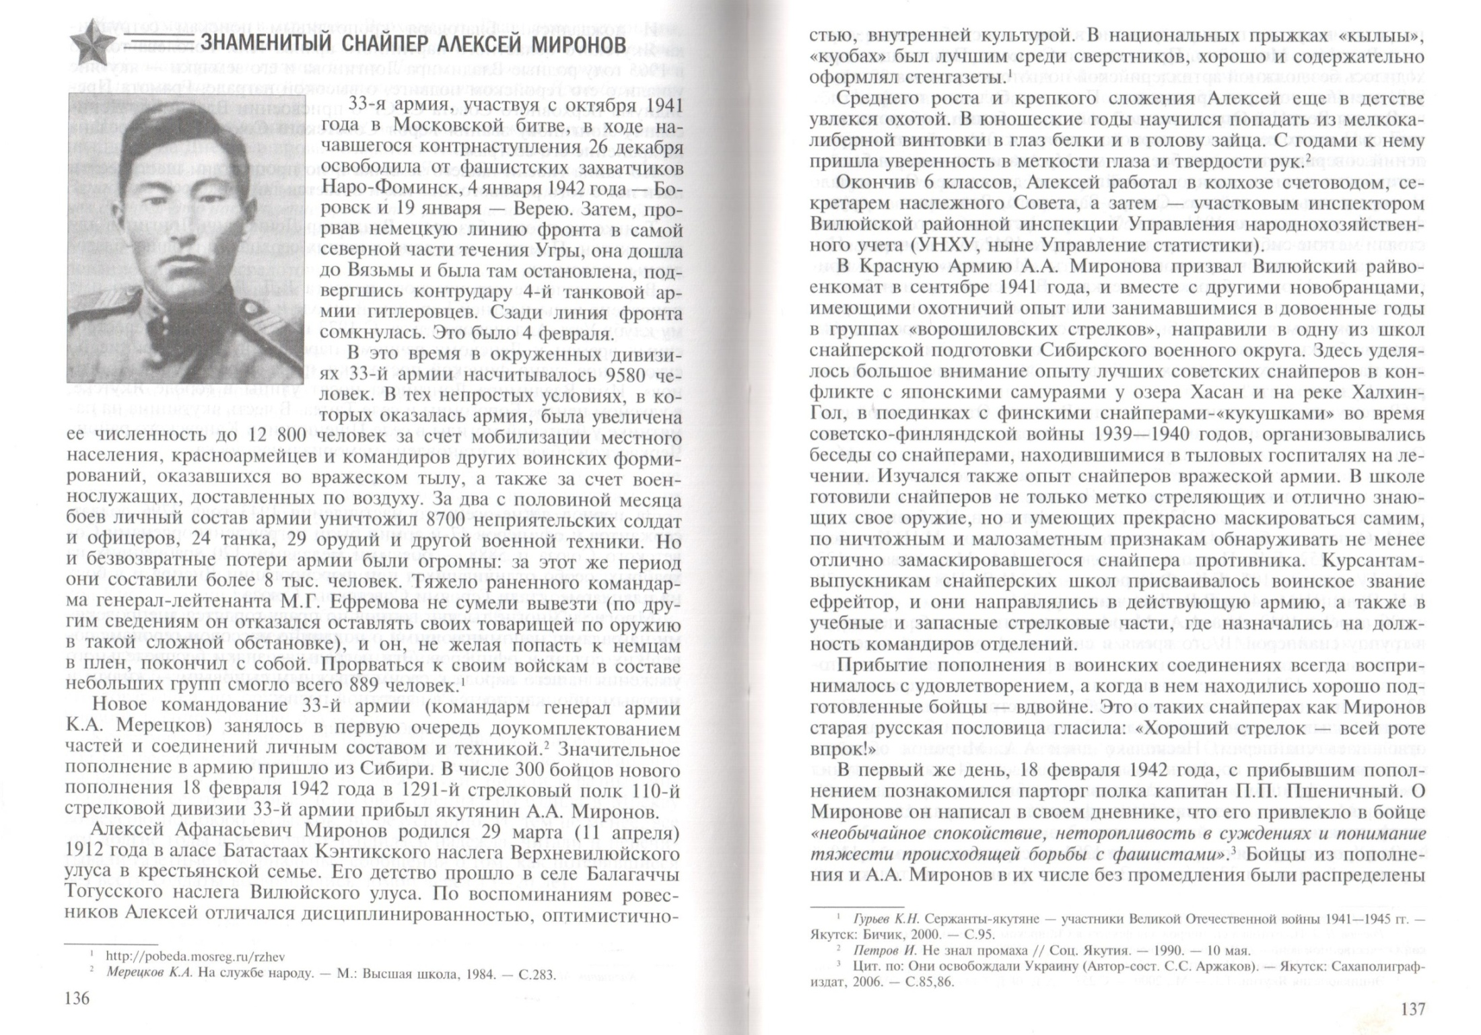

Slide 17
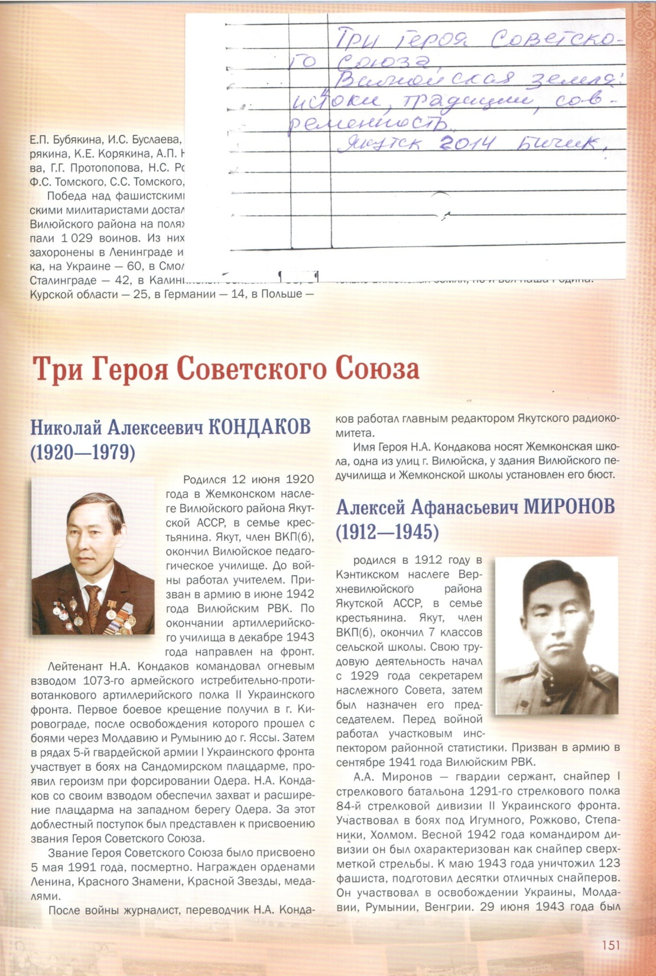

Slide 19
